Slide 1
苏丹武装冲突
高一（5）班 潘昱哲

Slide 2
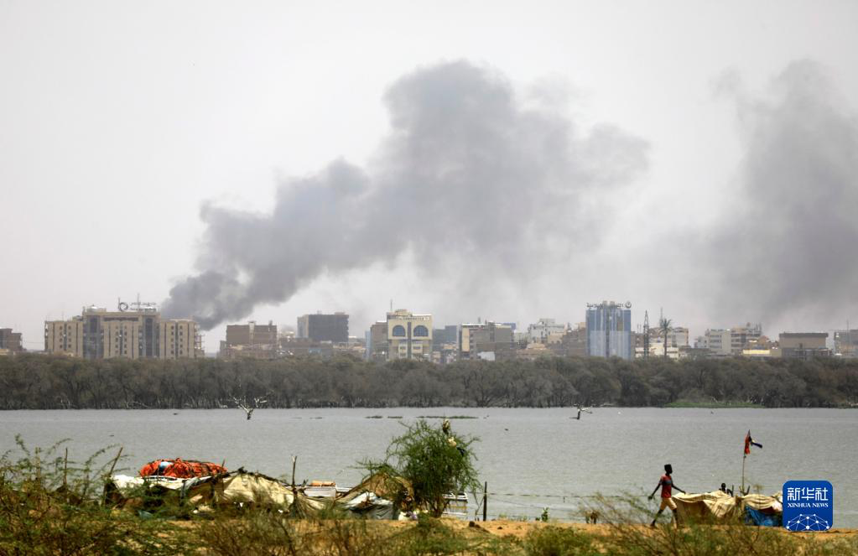
概述
当地时间2023年4月15日起，苏丹武装部队和快速支援部队在苏丹多地爆发的武装冲突。截至5月20日，冲突导致至少1,000名平民死亡，超过5,100名平民受伤。
苏丹快速支援部队对军政要地发动袭击。首都喀土穆各地传出爆炸和枪声。截至2023年5月15日，快速支援部队领导人达加洛、军政府领导人布尔汉均声称控制了包括苏丹电视台总部、总统府、喀土穆国际机场和陆军参谋长官邸在内的军政要地。
Notes:
插入您所在国家/地区的地图。

Slide 3
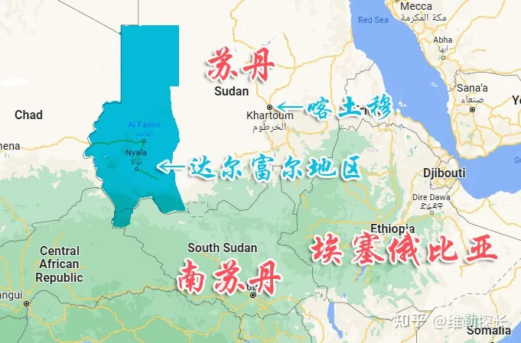
背景：达尔富尔问题
达尔富尔是苏丹西部的一个地区，这里有600多万人居住，非洲黑人、阿拉伯人等80多个部族聚居与此，上世纪70年代的旱灾发生之前这里的各个部族还能够和平相处，但在后来人口膨胀和过度放牧导致的荒漠化现象加剧之后，北部惯于逐水草而居的阿拉伯牧民被迫南迁，因争夺水草资源与当地的黑人部落发生冲突。
随着这个地区石油等矿产资源被开发，部族之间的暴力冲突日趋激烈，而当今的苏丹边界是由19世纪的欧洲列强瓜分非洲时人为划定的，达尔富尔地区的部落被划分到了不同国家，也使得达尔富尔的问题容易使邻国卷入其中。
Notes:
插入您所在国家/地区的某个地理特征的图片。

Slide 4
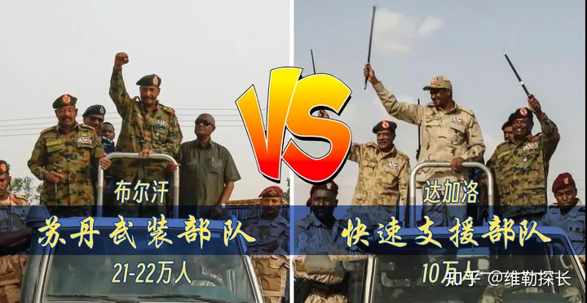
对立双方：布尔汗 vs 达加洛
苏丹武装部队（政府军）总司令：布尔汗，毕业于苏丹军事学院。
快速支援部队（民间武装力量，2003年被政府招安）领导人：达加洛，基本没受过正规教育。
Notes:
插入展示您所在国家/地区的季节的图片。

Slide 5
来龙去脉
政府招安 民兵组织 | 苏丹爆发游行示威 | 军方推翻 巴希尔政权 | 军方解散 过渡政府 | 权力分配 激化矛盾 | 武装冲突 爆发
2013年 | 2018年 12月19日 | 2019年 4月11日 | 2021年 | 2022年 | 2023年 3月21日
时任苏丹总统的巴希尔，整合了达尔富尔地区的民兵组织，成立了“快速支援部队”，由达尔富尔地区的达加洛领导。 | 受阿拉伯世界的革命浪潮的影响，苏丹多地爆发游行示威。 | 苏丹军方突袭并占领了苏丹国家电视台和总统府，软禁总统巴希尔，逼迫他辞职交出权力。 | 两人联手解散了苏丹过渡政府。 布尔汗担任是武装部队的首脑和苏丹总统。 他的副手达加洛担任副快速支援部队领导人。 | 权力分配的问题导致矛盾激化，关于谁能成为苏丹军事代表，二人互不相让。 | 快速支援部队集结大量部队在苏丹首都附近。军方也不含糊，马上宣布动员非法，于是乎，武装冲突爆发了。
Notes:
将您所在国家/地区的重要历史事件添加到时间表中。

Slide 6
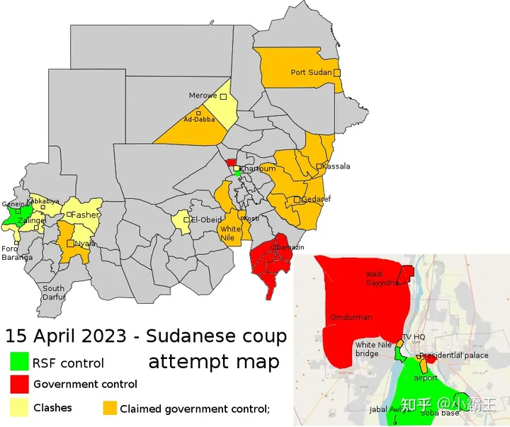
冲突爆发
两派的对抗从首都火拼，演变成全国武装冲突。
双方交战区域 绿色为快速支援部队 红色为政府军
Notes:
插入您所在国家/地区的动植物图片。

Slide 7
目前形式
目前来看，这次武装冲突中，政府军占据上风，在冲突打响的第一时间就迅速征召退役军人参战，守住了快速支援部队的攻势，控制了总统府，军事总部和喀土穆国际机场这些首都重要据点，同时包围了默洛威空军基地部队。并且在首都喀土穆之外接管了叛军基地，击败了格达雷夫和卡萨拉州的快速支援部队，还对达加洛发出了通缉令。
而快速支援部队也报以颜色，突袭了苏丹空军的基地，结果把来参加演习的埃及空军的战机和士兵给俘虏了，这一举动是否会影响埃及军政府倒向苏丹军方还未可知。
不过现在战局还不明显，政府军虽然有优势，但是双方还没有进行决定性的战斗，快速支援部队的突袭虽然失败了，但是仍有余力在。
Notes:
在此处插入展示风俗或传统的图片。

Slide 8
总结
苏丹局势的演变让人惋惜。
人们以为推翻了独裁者巴希尔就能迎来更好的生活，结果反倒是国家更加混乱，各种野心家趁乱而起，给这一切买单的却都是老百姓。
巴希尔的政府确实腐败透顶，是该被扫进垃圾堆的产物，他的倒台是大势所趋，这点是非常值得肯定的。但是对于毫无纲领，只想着照搬西方那一套而不顾本国国情的颜色革命和街头政治家，也应该持保留态度的。
苏丹反对派在革命之后的动向，本身不掌握武装，也不想着去建立根据地，没有具体的组织纲领和指导思想，提出来的过渡进程过于空想难以符合各阶层利益，一有问题就鼓动民众示威，结果民众的血流了一次又一次，却反倒让军政府和军头攫取了权力，毫无反制手段，只能一再妥协。
推翻旧世界只是革命的第一步，而能否建立新世界新秩序，让老百姓过上好日子才是革命成功与否的关键，从这个结果看，苏丹革命还有很长一段路要走。
Notes:
插入您所在国家/地区领导人的图片。

